Slide 1
半导体物理学
崔昊杨
E-mail:cui_haoyang@126.com

Slide 2
第二章半导体中杂质和缺陷能级
半导体偏离理想的情况：
原子在平衡位置附近振动，不静止在格点上
含杂质，不纯净
重点研究
存在缺陷(点、线、面)
杂质和缺陷对半导体的影响：
杂质：10⁵个Si原子中有一个杂质B原子，室温电导率增加10³量级。
缺陷：硅平面器件要求位错密度控制在10³ cm⁻²以下。
（杂质和缺陷对半导体的影响）Why ？
破坏了周期性势场；
在禁带中引入了杂质能级。

Slide 3
第二章半导体中杂质和缺陷能级
2.1硅、锗晶体中的杂质能级
替位式杂质与间隙式杂质
施主杂质、施主能级
受主杂质 受主能级
浅能级杂质电离能的简单计算
杂质的补偿作用
深能级杂质
2.2 III – V 族化合物中的杂质能级
2.3缺陷、位错能级
点缺陷
位错

Slide 4
第二章半导体中杂质和缺陷能级
2.1硅、锗晶体中的杂质能级
本节重点（期末考试知识点）：
替位式杂质与间隙式杂质区别
施主杂质与施主能级
杂质电离与杂质电离能
施主杂质电离过程与原理
杂质电离能的计算
如何计算杂质补偿半导体的载流子数量
如何分辨半导体导电类型

Slide 5
第二章半导体中杂质和缺陷能级
1.替位式杂质与间隙式杂质
1.1 杂质来源：
原料、工艺、人为掺入。
1.2 存在方式：
间隙式杂质：杂质原子存在于间隙位置。
替位式杂质：杂质原子替换晶体原子。
特点：小原子.
形成原因：金刚石晶体中，原子占34%，空隙占66%.
特点：原子大小相近。
形成原因：人为掺入。
1.3 杂质含量：即杂质浓度，（单位体积中杂质原子数量）单位 cm⁻³。

Slide 6
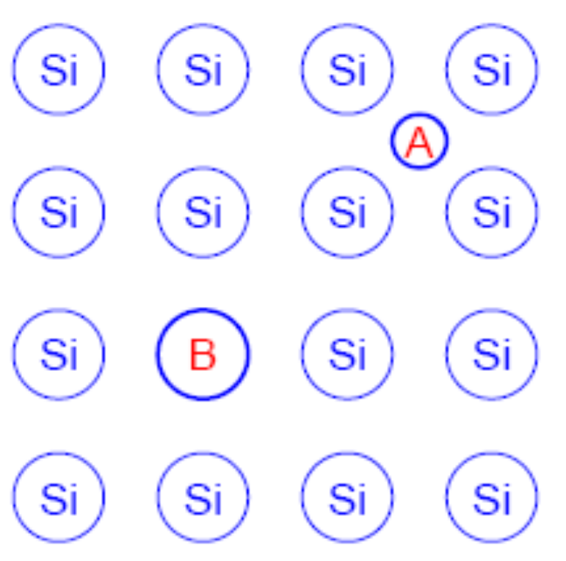
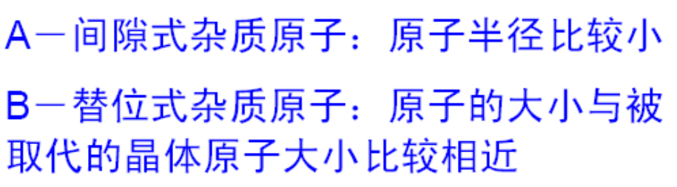
第二章半导体中杂质和缺陷能级

Slide 7
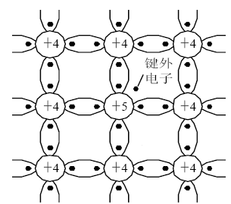
第二章半导体中杂质和缺陷能级
2. 施主杂质与施主能级
2.1 V族元素在Si,Ge晶体中是替位式杂质。
4价Si中掺入5价磷(P)，P的5个价电子中的4个与Si形成共价鍵，剩余一个价电子。
杂质原子
P原子处多余一个正电荷中心P⁺。

Slide 8
第二章半导体中杂质和缺陷能级
Si晶体中多余一个电子
弱束缚，易电离而导电。
束缚在P原子周围
P原子替换Si原子
P原子与Si原子形成共价键
固定在晶格上，不能导电。
P原子变为P⁺离子

Slide 9
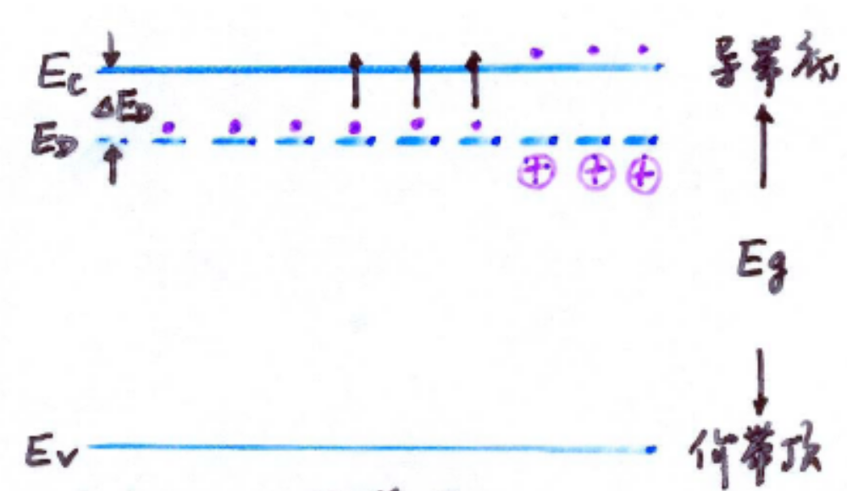
第二章半导体中杂质和缺陷能级
施主能级位于离导带底很近的禁带中
施主电离:
注意点：1. 杂质能级用短线表示;
2. ΔE_{D}<< E_{g}（分立能级，局域，未形成能带）

Slide 10
第二章半导体中杂质和缺陷能级
T= 0 K，束缚态;
T≠0 K，能带角度：电子从E_{D}跃迁到E_{C}，成为导带电子.
空间角度：电子脱离P⁺离子的库仑束缚，运动到无穷远.
电离的原因：热激发，远红外光的照射.
离化态

Slide 11
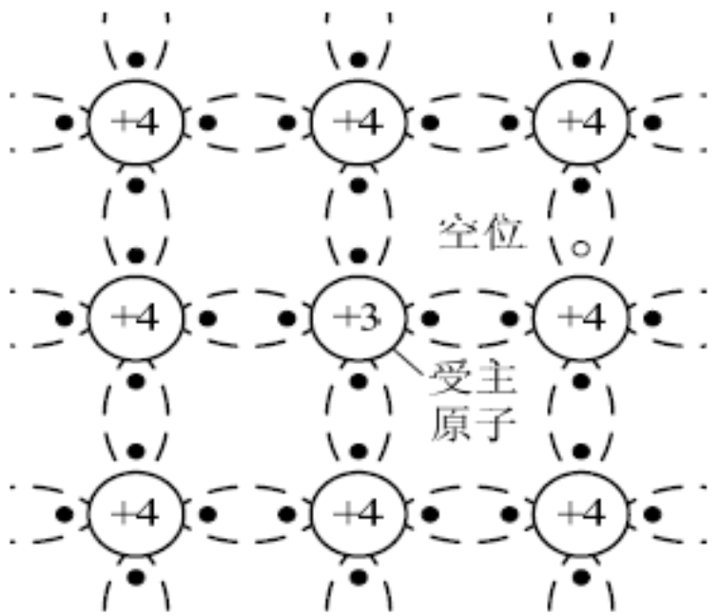
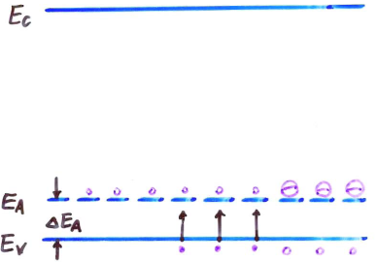
第二章半导体中杂质和缺陷能级
3. 受主杂质与受主能级
3.1 在硅中掺入3价的硼B，硼原子有3个价电子，与周围四个硅原子形成共价鍵，缺少一个电子，必须从周围获得一个电子，成为负电中心B⁻。
3.2 硼的能级距价带能级顶部很近，容易得到电子。
受主能级位于离价带顶很近的禁带中

Slide 12
第二章半导体中杂质和缺陷能级
3.3 讨论：
a.负电中心B⁻不能移动；而价带顶的空穴易于被周围电子填充，形成空穴的移动，即“导电空穴”。
b.这种能够接受电子的杂质称之为“受主杂质”，或P型杂质。
c.受主杂质获得电子的过程称之为“受主电离”；
d.受主束缚电子的能量状态称之为“受主能级E_{A}”；
e.受主能级比价带顶E_{V}高“电离能ΔE_{A}” 。

Slide 13
第二章半导体中杂质和缺陷能级
f.硅中掺磷为0.044(eV)，掺硼为0.045(eV)。
g.锗中掺磷为0.0126(eV)，掺硼为0.01(eV)。
h.这种电离能很小，杂质可以在很低的温度下电离。故称之为“浅能级杂质”，在室温几乎全部电离。
i.杂质能级用短线表示，因杂质浓度与硅相比很低，杂质原子相互之间几乎无作用，杂质能级相同，量子的排斥原理对低浓度的杂质掺杂不起作用。
j.当杂质浓度很高(称为重掺杂)时，杂质能级才会交叠，形成杂质能带。

Slide 14
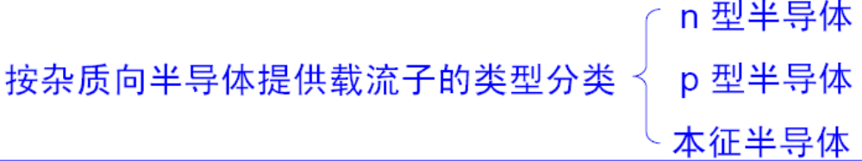
第二章半导体中杂质和缺陷能级

Slide 15
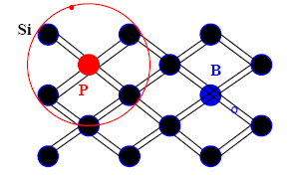
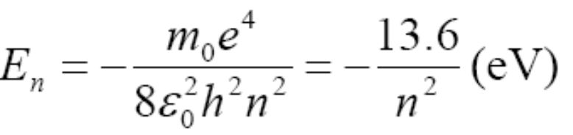

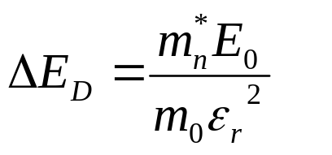

第二章半导体中杂质和缺陷能级
4. 浅能级杂质电离能的简单计算
类氢原子模型的计算
氢原子：
E₀=13.6eV(氢基态)，
m₀电子惯性质量，
ε_{r}相对介电常数

Slide 16
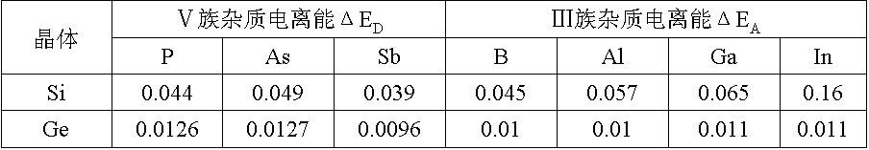
第二章半导体中杂质和缺陷能级
表 Ⅲ、Ⅴ族杂质在硅、锗晶体中的电离能(eV)

Slide 17
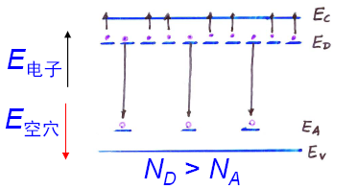
第二章半导体中杂质和缺陷能级
5. 杂质的补偿作用
如果在半导体中既掺入施主杂质，又掺入受主杂质，施主杂质和受主杂质具有相互抵消的作用，称为杂质的补偿作用。
5.1 空间角度的理解：施主周围有多余的价电子，受主周围缺少价电子，施主多余的价电子正好填充受主周围空缺的价键电子，使价键饱和，使系统能量降低，达到稳定状态。
5.2 能带角度的理解：

Slide 18


第二章半导体中杂质和缺陷能级
5.3 对于杂质补偿的半导体，若N_{D}>N_{A}：
a. 当T=0K时，电子由低到高填充各个能级，由于受主能级E_{A}比施主能级E_{D}低，电子先填满受主能级E_{A}，再填充施主能级E_{D}，因此施主能级上的电子浓度为N_{D}-N_{A}。
b. 当T>100K时，施主能级上的N_{D}-N_{A}个电子就全部被激发到导带，这时导带中的电子浓度n₀=N_{D}-N_{A}，为n型半导体。

Slide 19
第二章半导体中杂质和缺陷能级
5.5 如何计算杂质补偿半导体的载流子数量：
如果半导体中：N_{D}>>N_{A}，则n₀-N_{D}-N_{A}≈N_{D}；
N_{A}>>N_{D}，则p₀-N_{A}-N_{D}≈N_{A}。
5.6 如何分辨半导体导电类型(How ?)：
通过补偿以后半导体中的净杂质浓度称为有效杂质浓度。
a. 如果N_{D}>N_{A}，称N_{D}-N_{A}为有效施主浓度；
b. 如果N_{A}>N_{D}，那么N_{A}-N_{D}称为有效受主浓度。

Slide 20
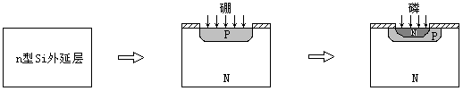
第二章半导体中杂质和缺陷能级
半导体器件和集成电路生产中就是利用杂质补偿作用，在n型Si外延层上的特定区域掺入比原先n型外延层浓度更高的受主杂质，通过杂质补偿作用就形成了p型区，而在n型区与p型区的交界处就形成了pn结。如果再次掺入比p型区浓度更高的施主杂质，在二次补偿区域内p型半导体就再次转化为n型，从而形成双极型晶体管的n-p-n结构。

Slide 21
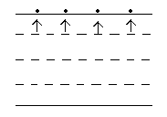
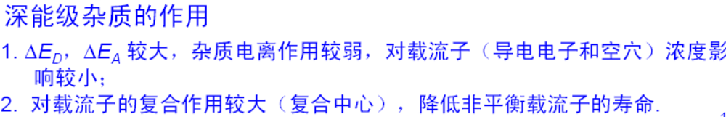
第二章半导体中杂质和缺陷能级
6. 深能级杂质
当半导体中存在非III，V 族杂质时，会引入深能级
6.1 特点：
a. 杂质能级离带边较远，ΔE_{D}，ΔE_{A}可与E_{g}相比拟；
b. 多次电离⇒多重能级，还有可能成为两性杂质.

Slide 22
第二章半导体中杂质和缺陷能级
2 III – V 族化合物中的杂质能级
本节重点（期末考试知识点）：
等电子杂质与等电子陷阱

Slide 23
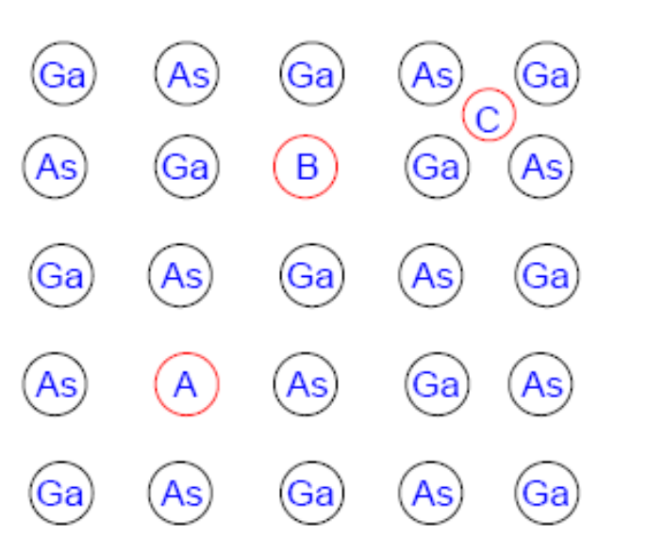
第二章半导体中杂质和缺陷能级
1. III-V族化合物是两种元素1:1构成的物质。杂质进入后，可以成为间隙或替位式杂质。
GaAs中的杂质
替位式杂质：取代III 族、V 族位置。
间隙式杂质：处于4 个III 族（V 族）原子围成的正四面体

Slide 24
第二章半导体中杂质和缺陷能级
2. 当III族杂质和V族杂质掺入III-V族化合物中时，实验中测不到杂质的影响，因为它们没有在禁带中引入能级。
3. 但有些V族元素的取代会产生能级，此能级为等电子能级，效应称之为“等电子杂质效应”
4. 等电子陷阱：杂质电子与基质原子的价电子数量相等。替代格点原子后，仍为电中性。但是，原子序数不同导致了原子的“共价半径”和“电负性”不同，即对电子的束缚能力不同于格点原子，能俘获电荷成为带电中心，形成等电子陷阱。

Slide 25
第二章半导体中杂质和缺陷能级
3缺陷、位错能级
本节重点（期末考试知识点）：
点缺陷（弗兰克尔缺陷，肖特基缺陷）
位错

Slide 26
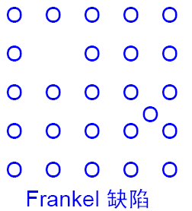
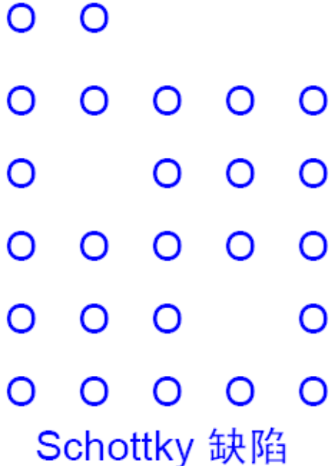
第二章半导体中杂质和缺陷能级
1. 点缺陷
1.1 杂质原子（替位式，间隙式）
1.2 热缺陷（弗兰克尔缺陷（弗仓克耳），肖特基缺陷）
同时存在
进入间隙需要较大能量，而且迁移容易，因此空位比间隙原子多得多
空位－间隙成对出现
只形成空位

Slide 27
第二章半导体中杂质和缺陷能级
空 位：不饱和键，倾向于接受电子 ——受主
间隙原子：4 个多余的价电子 ——施主

Slide 28
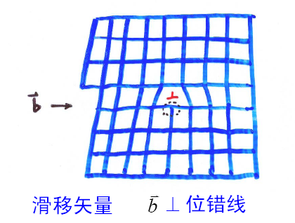
第二章半导体中杂质和缺陷能级
2. 位错——线缺陷
最著名的位错是刃位错或称棱位错，从原子排列的状况看如同垂直于滑移面插进了一层原子

Slide 29

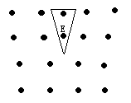
第二章半导体中杂质和缺陷能级
E点原子一与周围形成了3个共价键，悬挂键悬空，电中性。
当原子E失去电子时，变为正电中心，相当于施主 ；
当原子E俘获电子时，变为负电中心，相当于受主。
电中性
施主
受主

Slide 30
Thanks for listening

